Slide 1

汽车空调系统简介（一）
北方职业教育

Slide 2

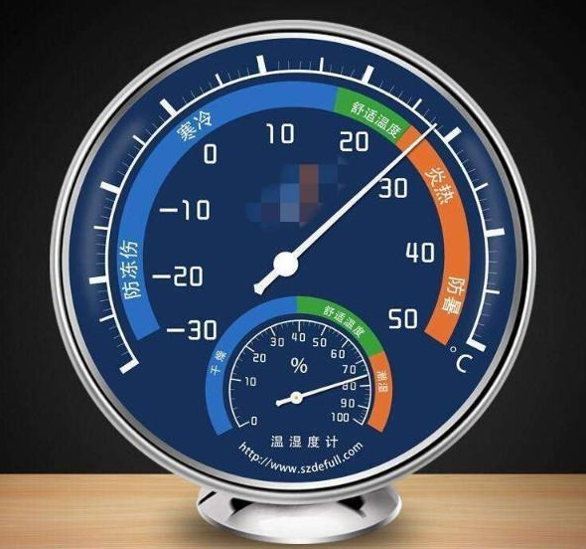
汽车空调系统简介（一）
一、人体对温度的认知
1.实际温度

Slide 3
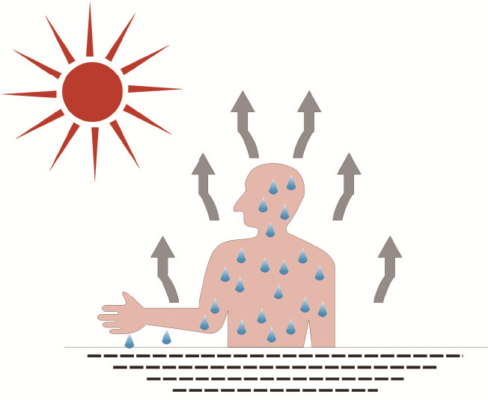
汽车空调系统简介（一）
一、人体对温度的认知
1.实际温度
2.人体表面水分蒸发
水分多少

Slide 4

汽车空调系统简介（一）
一、人体对温度的认知
1.实际温度
2.人体表面水分蒸发
水分多少
空气湿度

Slide 5

汽车空调系统简介（一）
一、人体对温度的认知
1.实际温度
2.人体表面水分蒸发
水分多少
空气湿度
空气流速

Slide 6
汽车空调系统简介（一）
一、人体对温度的认知
1.实际温度
2.人体表面水分蒸发
二、人体对环境舒适度的需求
1.温度（冬季 湿度 ）
夏季温度 22--28℃
舒服温度
冬季温度 16--18℃
高于28℃
不舒服温度
低于14℃
头温低于脚温2℃

Slide 7
汽车空调系统简介（一）
一、人体对温度的认知
1.实际温度
2.人体表面水分蒸发
二、人体对环境舒适度的需求
1.温度（冬季 湿度 ）
2.湿度
夏季舒适湿度 50--60%
冬季舒适湿度 40--50%

Slide 8

汽车空调系统简介（一）
一、人体对温度的认知
1.实际温度
2.人体表面水分蒸发
二、人体对环境舒适度的需求
1.温度（冬季 湿度 ）
2.湿度
3.空气流速
空气流速0.2m/s

Slide 9
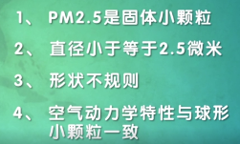

汽车空调系统简介（一）
一、人体对温度的认知
1.实际温度
2.人体表面水分蒸发
自然源
扬尘，花粉细菌
二、人体对环境舒适度的需求
1.温度（冬季 湿度 ）
PM2.5
2.湿度
人为源
燃烧烟尘，尾气二手烟
3.空气流速
4.空气清洁度

Slide 10
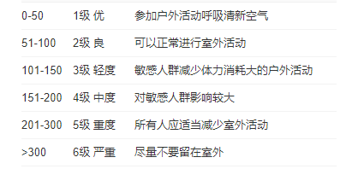
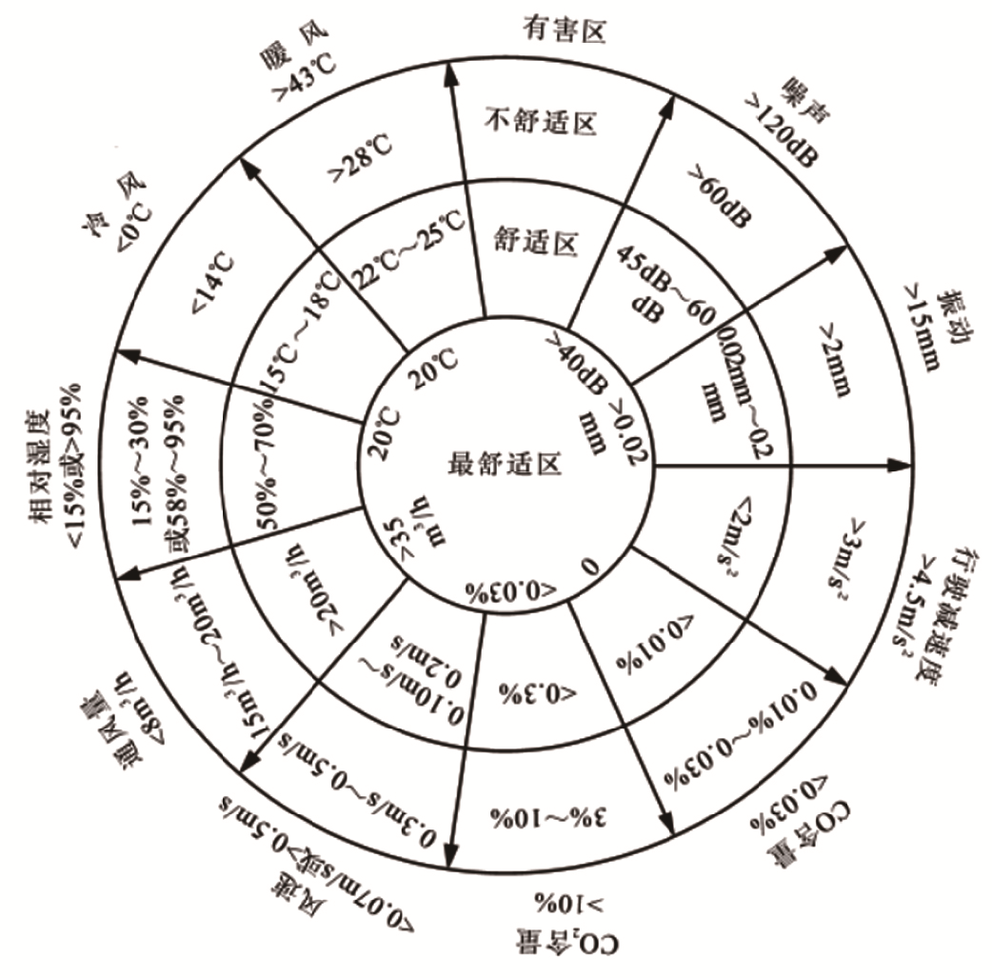
汽车空调系统简介（一）
一、人体对温度的认知
1.实际温度
2.人体表面水分蒸发
二、人体对环境舒适度的需求
1.温度（冬季 湿度 ）
2.湿度
3.空气流速
4.空气清洁度

Slide 11
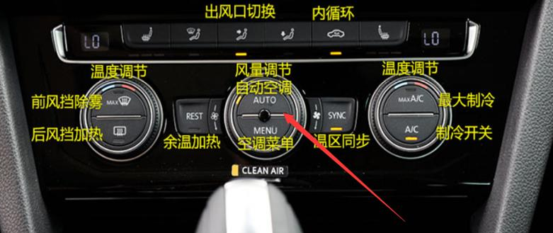
汽车空调系统简介（一）
一、人体对温度的认知
1.实际温度
2.人体表面水分蒸发
二、人体对环境舒适度的需求
1.温度（冬季 湿度 ）
2.湿度
3.空气流速
4.空气清洁度
三、汽车空调的功能
1.调节温度

Slide 12
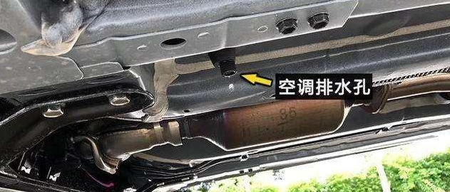
汽车空调系统简介（一）
一、人体对温度的认知
1.实际温度
2.人体表面水分蒸发
二、人体对环境舒适度的需求
1.温度（冬季 湿度 ）
2.湿度
3.空气流速
4.空气清洁度
三、汽车空调的功能
1.调节温度
2.调节湿度

Slide 13
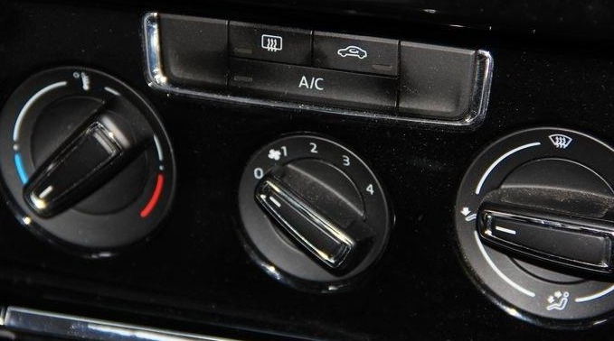
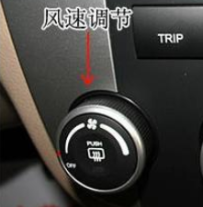
汽车空调系统简介（一）
一、人体对温度的认知
1.实际温度
2.人体表面水分蒸发
二、人体对环境舒适度的需求
1.温度（冬季 湿度 ）
风速调节
2.湿度
3.空气流速
4.空气清洁度
三、汽车空调的功能
1.调节温度
2.调节湿度
3.调节空气流速

Slide 14
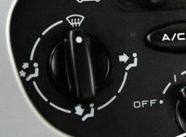
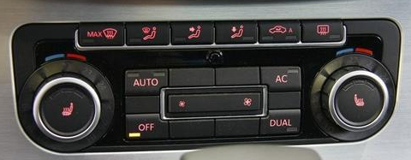
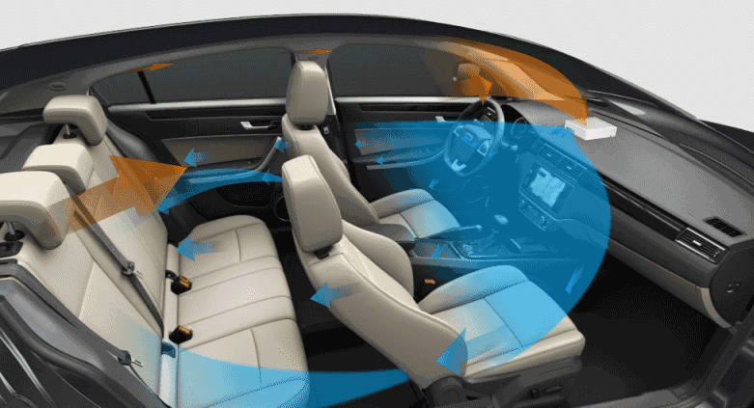
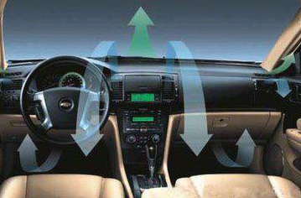
汽车空调系统简介（一）
一、人体对温度的认知
1.实际温度
2.人体表面水分蒸发
二、人体对环境舒适度的需求
1.温度（冬季 湿度 ）
2.湿度
3.空气流速
4.空气清洁度
三、汽车空调的功能
1.调节温度
2.调节湿度
3.调节空气流速
4.调节空气流向

Slide 15
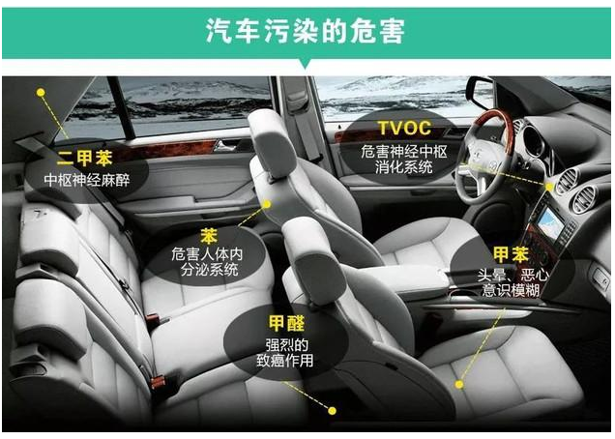
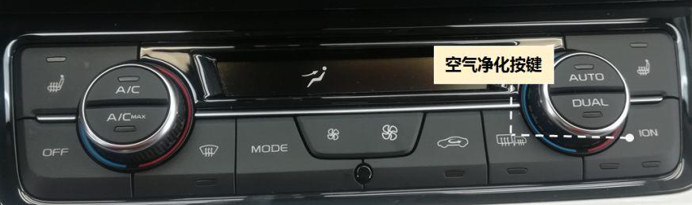
汽车空调系统简介（一）
一、人体对温度的认知
1.实际温度
2.人体表面水分蒸发
二、人体对环境舒适度的需求
1.温度（冬季 湿度 ）
2.湿度
3.空气流速
4.空气清洁度
三、汽车空调的功能
1.调节温度
2.调节湿度
3.调节空气流速
4.调节空气流向
5.空气清洁度控制

